Slide 1

Органічні сполуки.
Вплив на організм людини
Учениця 11-Б класу
Колчаг Юлія

Slide 2

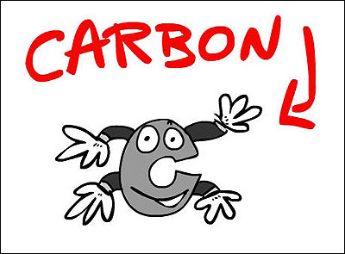
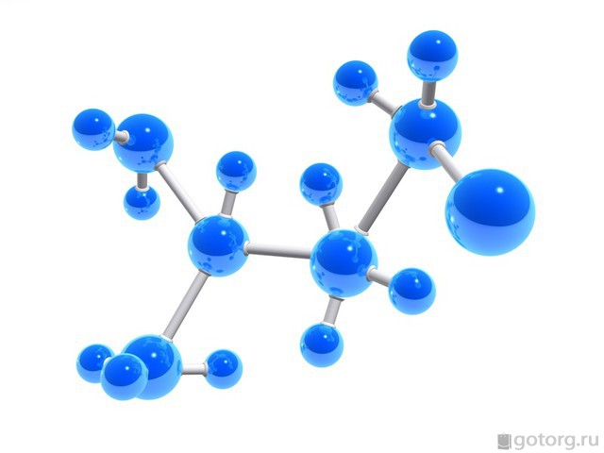
Органі́чні сполу́ки — клас сполук, в склад яких входить сполука Карбон (за винятком карбідів, карбонатної кислоти, карбонатів, оксидів Карбону і ціанідів). Окрім Карбону, органічні сполуки майже завжди містять Гідроген, досить часто — Оксиген, Нітроген та галогени, рідше Фосфор, Сульфур та інші елементи. В органічних сполуках Карбон завжди виявляє валентність IV.

Slide 3

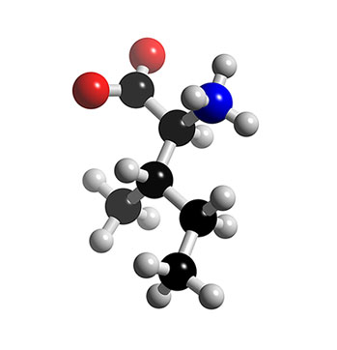
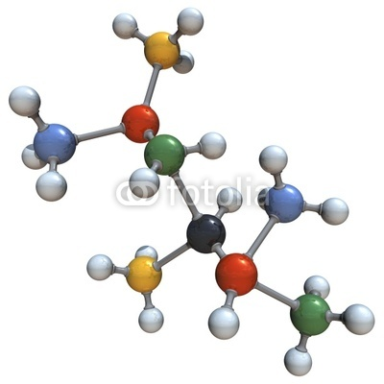
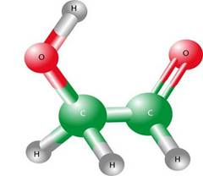
Наука, що займається вивченням органічних сполук, називається органічна хімія. Велика кількість цих сполук, такі як білки, ліпіди та вуглеводи, також відіграють надзвичайно важливу роль у біохімії.

Slide 4

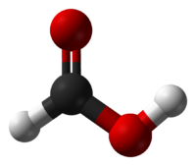
Чіткої межі між органічними та неорганічними сполуками не існує. Наприклад, мурашина кислота (перший представник карбонових кислот) є органічною, проте її ангідрид, монооксид карбону, є неорганічним.

Slide 5

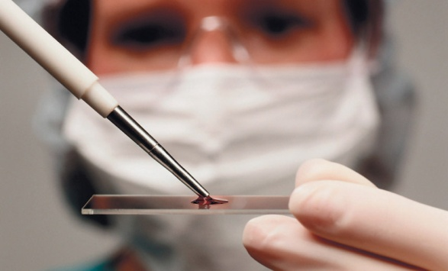
Термін «органічний» зумовлений історичними причинами і походить з XIX століття, коли помилково вважалося, що органічні сполуки можуть утворюватися тільки в живих організмах. Зараз більшість органічних сполук виробляється штучним шляхом.

Slide 6


Сучасна класифікація органічних сполук ґрунтується на наступних положеннях:
Атоми в молекулах сполучені один з одним в певній послідовності. Зміна цієї послідовності приводить до утворення нової речовини з новими властивостями.
Поєднання атомів відбувається відповідно до їх валентності.
Властивості речовин залежать від їх «хімічної будови», тобто від порядку поєднання атомів в молекулах і характеру їх взаємного впливу.
Вуглець — чотиривалентний. Кожен атом вуглецю має чотири одиниці валентності, за рахунок яких він може приєднувати до себе інші атоми або атомні групи.
Атоми вуглецю здатні з'єднуватися один з одним, утворюючи «ланцюги» атомів, або «вуглецевий скелет» молекули.

Slide 7

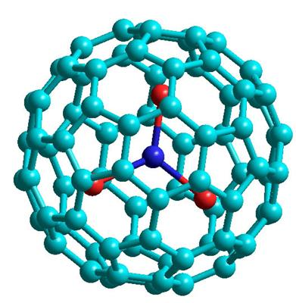
Кількість відомих органічних сполук набагато більша за 10 млн. Таким чином, органічні сполуки – найбільший клас хімічних сполук. Різномаїття органічних сполук пов'язано з унікальною властивістю вуглецю утворювати ланцюжки з атомів вуглецю, що в свою чергу обумовлено високою стабільністю (тобто енергією) вуглець-вуглецевого зв'язку.

Slide 8


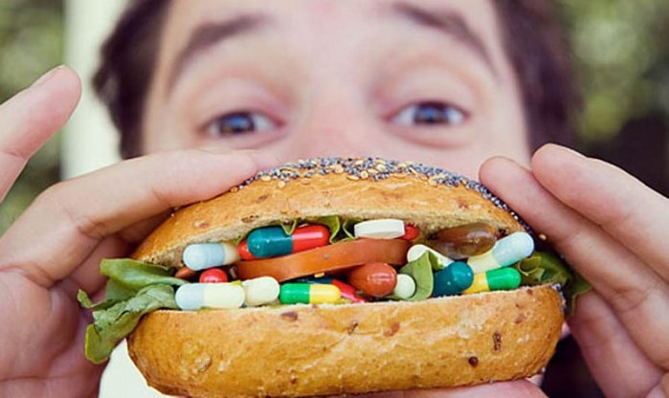

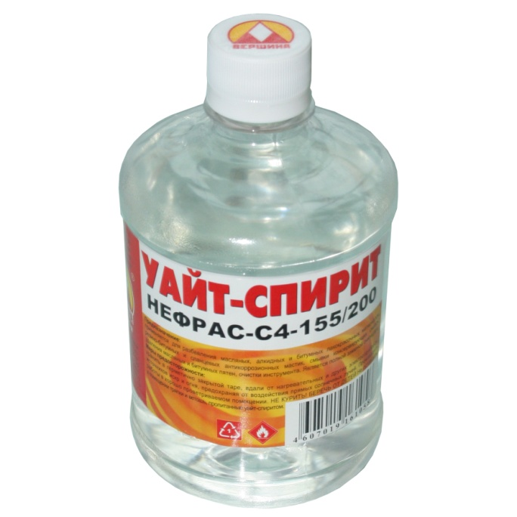
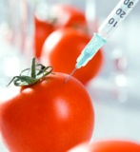
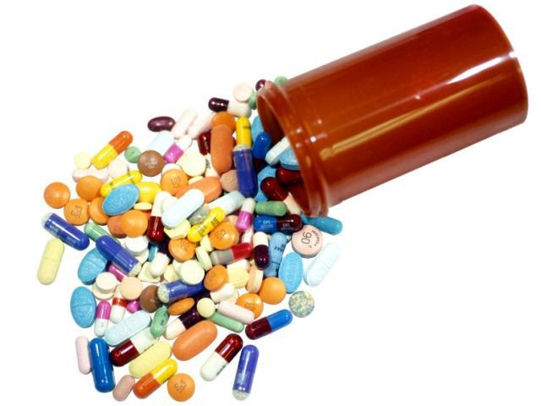

Slide 9

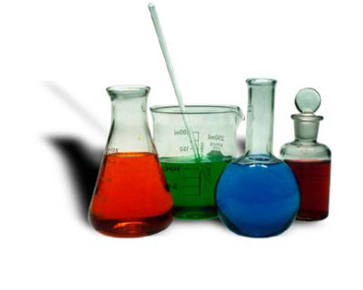
ЦЕ ВСЕ ХІМІКАТИ!

Slide 10

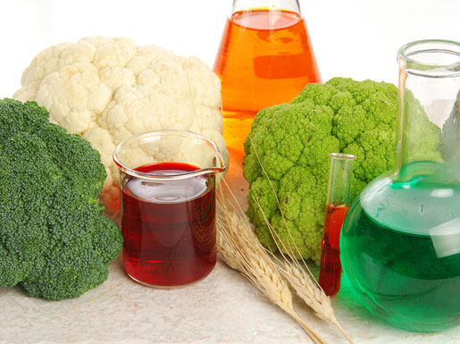
Без сумніву,хімікати не покращують стан нашого організму,а,навпаки, завдають численної шкоди. Шкода, що заподіюється хімікатами певним органам організму, залежить від кількості (дози) даних хімікатів, яка абсорбується організмом.

Slide 11


Деякі шкідливі речовини мають сенсибілізуючий ефект. Після навіть нетривалого впливу на організм може з’явитись підвищена чутливість до таких хімікатів.

Slide 12

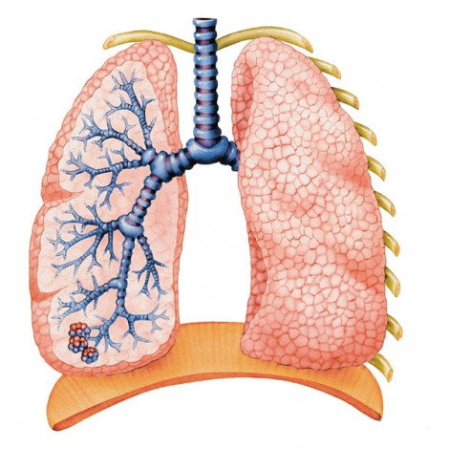
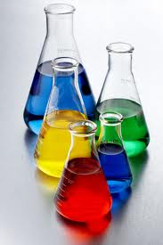
Існують гази, що здатні викликати кисневе голодування організму. Такі гази спричиняють просту або хімічну задушливу дію. Проста задушлива дія відбувається тоді, коли кисень в повітрі заміщується інертним газом, наприклад, азотом, вуглекислим газом, етаном, воднем, гелієм.

Slide 13

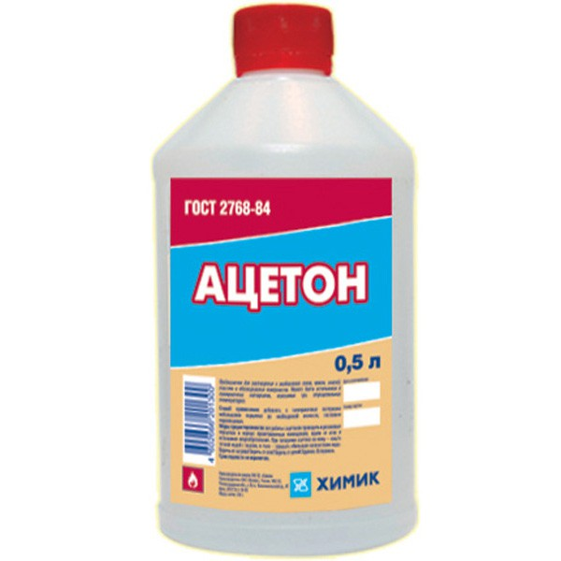
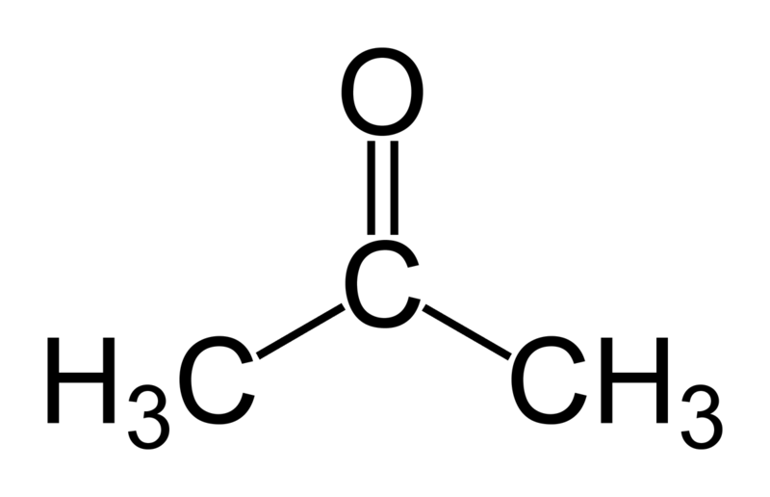
Високі концентрації таких хімікатів, як, наприклад, етиловий чи пропіловий спирт, ацетон, метилетилкетон, пригнічують центральну нервову систему. Ці хімікати викликають ефект, подібний до сп’яніння. Довготривалий вплив таких речовин може викликати наркотичну залежність.

Slide 14

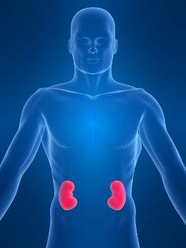

Такі хімікати, як чотирьоххлористий вуглець та етиленгліколь, не дають ниркам виводити з організму шкідливі речовини. Інші хімікати, наприклад, кадмій, свинець, метанол, толуол, повільно погіршують роботу нирок.

Slide 15


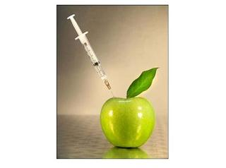
Довготривалий вплив певних хімікатів може викликати утворення злоякісних пухлин. Ракові утворення можуть з’являтися за багато років після контакту з такими хімікатами.
Арсен, азбест, хром та нікель можуть викликати рак легенів. Хром, нікель, пил дерева або шкіри можуть викликати рак носової порожнини. Рак сечового міхура пов’язують з впливом бензидіну та шкіряного пилу. Рак шкіри пов’язують з арсеном, кам’яновугільним дьогтем та нафтопродуктами.

Slide 16

Заходи для запобігання отруєння хімікатами:
Уникайте виробів, що містять леткі органічні забруд­нювачі;
Фільтруйте воду із крану ву­гільним фільтром;
Не напускайте у квартирі пари, поліпшуйте вентиляцію у ванні та на кухні;
Частіше робіть вологе приби­рання приміщення;
Мийте овочі та фрукти перед споживанням;
Обовязково мийте руки перед прийомом їжі;
Ретельно обирайте хімічні побутові засоби;
Використовуйте певні захисні речі під час хімічної обробки дерев та ін.рослин.

Slide 17

Дякую за увагу!

